Slide 1
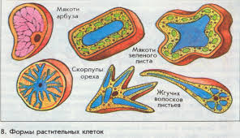
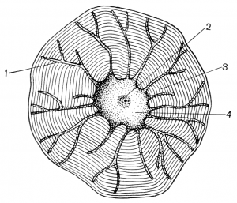
Разные виды растительных клеток

Slide 2
Проблемный вопрос урока
Чем различается строение клеток разных растений?

Slide 3
Методы биологии
Наблюдения
Эксперимент
Сравнения
Исторический
Моделирования
Микроскопирования

Slide 4
Тема урока: Мое биологическое исследование: микроскопирование растительной клетки
Объект исследования для
1 варианта –кожица лука
Объект исследования для
2 варианта-лист элодеи

Slide 5
ИНСТРУКТАЖ ПО ТЕХНИКЕ БЕЗОПАСНОСТИ ПРИ ПРОВЕДЕНИИ ЛАБОРАТОРНЫХ РАБОТ ПО БИОЛОГИИ
1.Точно выполнять все указания учителя (преподавателя) при проведении работы.
2.При использовании режущих и колющих предметов (скальпелей, ножниц, препаровальных игл и др.) брать их только за ручки, не направлять их заостренные части на себя и товарищей, класть на рабочее место заостренными частями от себя.
3.Соблюдать осторожность при обращении с лабораторной посудой и приборами из стекла, не бросать, не ронять и не ударять их.
4 .Изготавливая препараты для рассматривания их под микроскопом, осторожно брать покровное стекло большим и указательным пальцами за края и аккуратно опускать на предметное стекло, чтобы оно свободно легло на препарат
5..В случае, если разбилась лабораторная посуда или приборы из стекла, не собирать их осколки незащищенными руками, а использовать для этой цели щетку и совок
6. Не передавать микроскопы с парты на парту, не разрешается вставать с места без разрешения учителя
7. Привести в порядок рабочее место, сдать учителю (преподавателю) оборудование и инструменты, препараты.

Slide 6
Выявить особенности строения растительной клетки 1 вариант- кожицы лука; 2 вариант - листа элодеи
Цель работы:

Slide 7
Задание 2 Этапы приготовления микропрепарата
1. Протрите предметное стекло салфеткой и настройте свет в микроскопе
2. Нанесите на предметное стекло пипеткой каплю воды
3. Поместите объект на предметное стекло в каплю воды, расправьте препаровальной иглой.
4. Накройте объект покровным стеклом, остатки воды удалите салфеткой и поместите препарат на предметный столик и настройте с помощью винтов четкость изображения, рассмотрите.

Slide 8
Задание 7 Сравните клетки кожицы лука и листа элодеи, заполнив таблицу: (П)
Вопросы | Клетки кожицы лука | Клетки листа элодеи
1.Какая форма у клеток?
2.Какова окраска клеток? С чем она связана?
3. Какую функцию выполняют пластиды растительной клетки?

Slide 9
Вывод:
Растительные клетки отличаются по строению своей формой, размерами, окраской и наличием разных видов пластид.

Slide 10
Самооценка
Рефлексия
1. Я добился запланированного результата?
2. Я выполнял все задания самостоятельно или в паре?
3. Какие задания вызвали затруднения?
4. Из скольки этапов состоит приготовление микропрепарата?
5. Какой метод или методы я использовал, чтобы выполнить работу?
6. Я полностью справился с заданием или частично?
7. Какую отметку я себе поставил? Почему?
Критерии отметки
(Работа рассчитана на повышенный уровень)
4+ (близко к отлично) Частично успешное выполнение заданий с незначительной ошибкой или с посторонней помощью в какой то момент выполнения заданий.
(приготовление микропрепарата, рассматривание его под микроскопом, выполнение всех заданий, но есть неточности, недочеты, или не сделан вывод) - 60-79 %
5 –отлично полностью успешное решение (без ошибок и самостоятельно)- 80-100 %.

